Slide 1

外国文学史
尚德机构 学术中心
主讲老师：李东洋

Slide 2
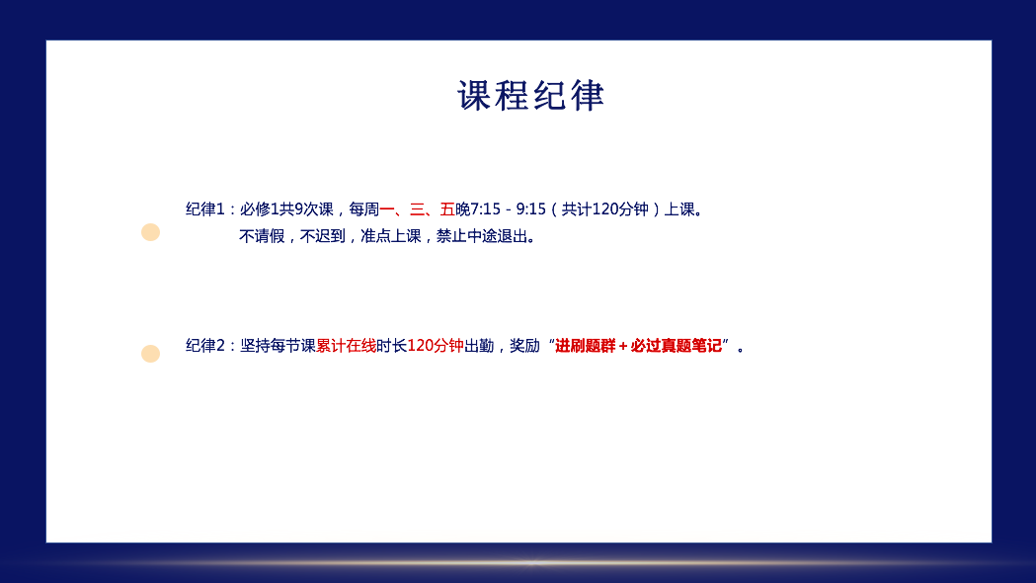

课程纪律
纪律1：必修1共9次课，每周一、三、五晚7:15－9:15（共计120分钟）上课。
不请假，不迟到，准点上课，禁止中途退出。
精讲12节课，每周二、四、六，7:15-9:45上课
坚持连续在线听课120分钟并且喜欢支持洋洋老师，精讲12发给你私人奖励资料（帮你考过那种）
纪律2：坚持每节课累计在线时长120分钟出勤，奖励“进刷题群＋必过真题笔记”。
数据证明，参与直播听课2小时以上的学生考试通过率在82.5%以上

Slide 3

主讲：李东洋
毕业于西南交通大学
主修汉语国际教育专业
教授文史类本科课程、教师资格证课程
“最具影响力讲师”“最具价值讲师”

Slide 4



两阶段，分工明确

Slide 5


跟我学
阶段一
01
［选择题］
四周十二节课
精讲部分
进阶
阶段二
CONTENTS
02
串讲部分
［简答题］
一周三节课

Slide 6
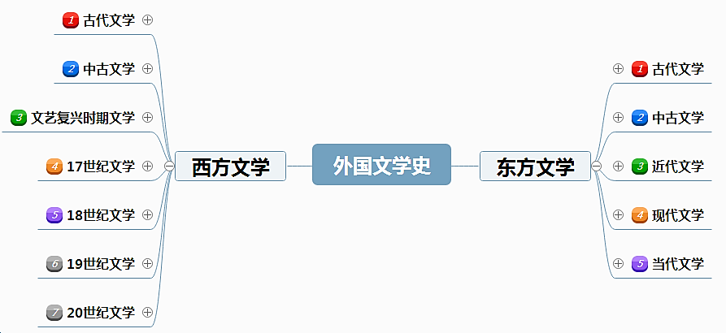

Slide 7
关于考试题型
题型 | 题量 | 分值
单选 | 1'×26 | 26分
多选 | 2'×6 | 12分
名词解释 | 4'×5 | 20分
简答 | 6'×3 | 18分
论述 | 12'×2 | 24分

Slide 8
圆你学时90＋不是梦！
轻松愉快

Slide 9
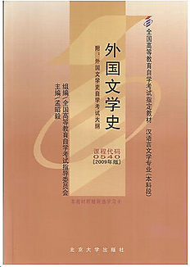
课 程：外国文学史
课程代码：00540
教 材：《外国文学史》
主 编：孟昭毅
出 版 社：北京大学出版社
出版时间：2009年3月

Slide 11

2.0（西方文学）中古文学
第二章 西方中古文学
第一节 概述
一、历史文化背景
二、中古文学概况

Slide 12
2.0（西方文学）中古文学
第二章 西方中古文学
第二章 西方中古文学
第一节 概述
第二节 但丁

Slide 13
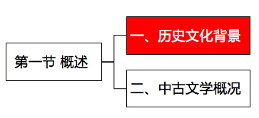
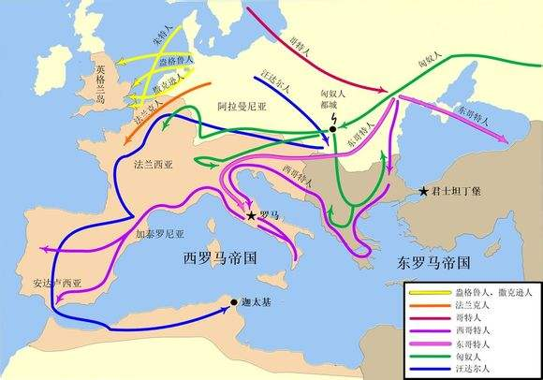
2.0（西方文学）中古文学
第二章 西方中古文学
1.历史文化背景［了解］
西方的中世纪（公元476年－17世纪英国资产阶级革命前）
西方中世纪
“古希腊古罗马文化”被破坏
却保留下来了基督教文化

Slide 14
2.0（西方文学）中古文学
第二章 西方中古文学
1.历史文化背景［选择］
西方的中世纪（公元476年－17世纪英国资产阶级革命前）
中世纪：初期、中期、后期
初期：5-11世纪（封建社会形成）
中期：12-14世纪（封建社会繁荣）
后期：15-17世纪中叶（封建社会没落资本主义兴起）
中古文学
文艺复兴时期文学

Slide 15
2.0（西方文学）中古文学
第二章 西方中古文学
1.历史文化背景［选择］
西方的中世纪（公元476年－17世纪英国资产阶级革命前）
中世纪：初期、中期、后期
初期：5-11世纪（封建社会形成）
中期：12-14世纪（封建社会繁荣）
后期：15-17世纪中叶（封建社会没落资本主义兴起）
（ ）文学
文艺复兴时期文学

Slide 16
2.0（西方文学）中古文学
第二章 西方中古文学
1.历史文化背景［选择］
西方的中世纪（公元476年－17世纪英国资产阶级革命前）
中世纪：初期、中期、后期
初期：5-11世纪（封建社会形成）
中期：12-14世纪（封建社会繁荣）
后期：15-17世纪中叶（封建社会没落资本主义兴起）
（ 中古）文学
文艺复兴时期文学

Slide 17
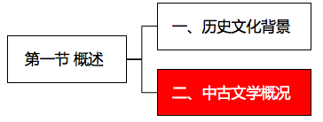
2.1.2二、中古文学概况
第二章 西方中古文学
2. 中古文学概况［选择］
经历了欧洲封建制度形成、发展和衰亡的漫长历史，
中古文学发展成：
教会文学、骑士文学、英雄史诗和谣曲、城市文学等文学形式。

Slide 18
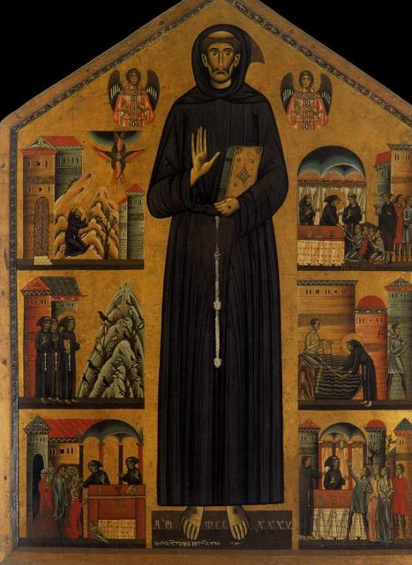
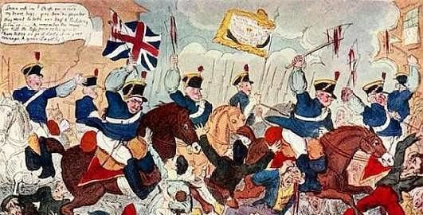
2.1.2二、中古文学概况
第二章 西方中古文学
2. 中古文学概况［选择］
经历了欧洲封建制度形成、发展和衰亡的漫长历史，
中古文学发展成：
教会文学、骑士文学、英雄史诗和谣曲、城市文学等文学形式。
宗教色彩——————————————民间文学色彩和开创性。

Slide 19
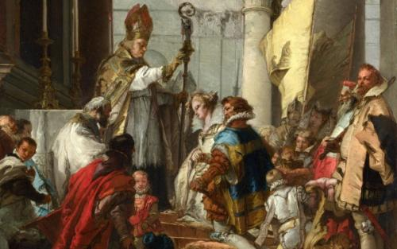
2.1.2二、中古文学概况
第二章 西方中古文学
2. 中古文学概况
（1）教会文学［名词／选择］
中世纪盛行的占统治地位的正统文学，多取材于《圣经》；
宣传基督教义、禁欲主义和来世思想；维护封建主阶级和教会势力的统治；
作品：郎格兰《农夫彼尔斯的幻想》。

Slide 20
2.1.2二、中古文学概况
第二章 西方中古文学
2. 中古文学概况
（1）教会文学［名词／选择］
中世纪盛行的占统治地位的（ ）文学，多取材于《 》；
宣传基督教义、禁欲主义和（ ）思想；维护封建主阶级和教会势力的统治；
作品：郎格兰《农夫彼尔斯的幻想》。

Slide 21
考试练习题
欧洲文学史上的“中世纪文学”指的是（ ） A:整个中世纪的文学
B:中世纪初期的文学
C:中世纪初期和中期的文学
D:中世纪后期的文学

Slide 22
考试练习题
欧洲文学史上的“中世纪文学”指的是（ ） A:整个中世纪的文学
B:中世纪初期的文学
C:中世纪初期和中期的文学
D:中世纪后期的文学

Slide 23
考试练习题
中世纪欧洲占统治地位的正统文学是（） A:教会文学
B:骑士文学
C:英雄史诗
D:城市文学

Slide 24
考试练习题
中世纪欧洲占统治地位的正统文学是（） A:教会文学
B:骑士文学
C:英雄史诗
D:城市文学

Slide 25
考试练习题
中世纪教会文学的题材大多取材于（ ） A:《圣经》
B:《伊利昂纪》
C:《神谱》
D:《奥德修纪》

Slide 26
考试练习题
中世纪教会文学的题材大多取材于（ ） A:《圣经》
B:《伊利昂纪》
C:《神谱》
D:《奥德修纪》

Slide 27
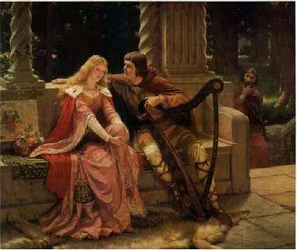
第二章 西方中古文学
2. 中古文学概况
（2）骑士文学［选择／名词］
世俗封建主的文学，反映骑士与贵妇之间的“典雅的爱情”；
“忠君、护教、行侠”；法国成就最高，有骑士抒情诗和骑士叙事诗两类。

Slide 28
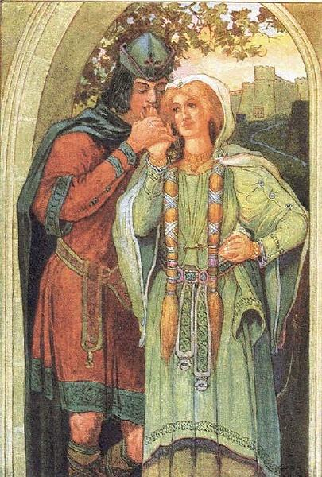
第二章 西方中古文学
2. 中古文学概况
（2）骑士文学［选择／名词］
世俗封建主的文学；反映骑士与贵妇之间的“典雅的爱情”；
“忠君、护教、行侠”；法国成就最高，有骑士抒情诗和骑士叙事诗两类。
（1）骑士抒情诗（中心：普罗旺斯）：《破晓歌》【最有名的】
（2）骑士叙事诗（中心：法国北部）：《特里斯丹和依瑟》【流传最广】

Slide 29
考试练习题
中世纪法国骑士抒情诗中最著名的是（ ）
A:牧歌
B:破晓歌
C:夜歌
D:怨歌

Slide 30
考试练习题
中世纪法国骑士抒情诗中最著名的是（ ）
A:牧歌
B:破晓歌
C:夜歌
D:怨歌

Slide 31
考试练习题
欧洲中世纪骑士抒情诗的中心是（ ）
A:佛罗伦萨
B:米兰
C:普罗旺斯
D:巴黎

Slide 32
考试练习题
欧洲中世纪骑士抒情诗的中心是（ ）
A:佛罗伦萨
B:米兰
C:普罗旺斯
D:巴黎

Slide 33
考试练习题
中世纪欧洲流传最广的骑士叙事诗是（ ）
A:《亚历山大传奇》
B:《特里斯丹和依瑟》
C:《特洛伊传奇》
D:《奥卡森和尼柯莱特》

Slide 34
考试练习题
中世纪欧洲流传最广的骑士叙事诗是（ ）
A:《亚历山大传奇》
B:《特里斯丹和依瑟》
C:《特洛伊传奇》
D:《奥卡森和尼柯莱特》

Slide 35
考试练习题
中世纪欧洲表达世俗封建主感情的文学是（ ）
A:英雄史诗
B:骑士文学
C:流浪汉小说
D:城市文学

Slide 36
考试练习题
中世纪欧洲表达世俗封建主感情的文学是（ ）
A:英雄史诗
B:骑士文学
C:流浪汉小说
D:城市文学

Slide 37
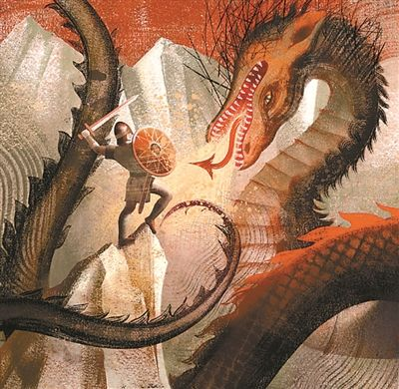
第二章 西方中古文学
2. 中古文学概况
（3）英雄史诗和谣曲［选择］
大多在民间文学的基础上产生，分早期和后期两种。
（1）前期英雄史诗：部落英雄丰功伟绩，群体意识和英雄主义精神
日耳曼人《希尔德布兰特之歌》、
芬兰《卡列瓦拉》、
冰岛《埃达》《萨迦》、
盎格鲁·萨克逊人史诗《贝奥武甫》最完整的早期英雄史诗

Slide 38
第二章 西方中古文学
2. 中古文学概况
（3）英雄史诗和谣曲【重要选择】
大多在民间文学的基础上产生，分早期和后期两种。
（2）后期英雄史诗：爱国主义英雄主义，具有忠君爱国、英勇善战的高尚情操。
①法 国《罗兰之歌》——欧洲最著名／法国最著名
②西班牙《熙德之歌》
③德 国《尼伯龙根之歌》
④俄罗斯《伊戈尔远征记》
口诀：一罗稀泥

Slide 39
考试练习题
欧洲中世纪前期的英雄史诗中保存最完整的一部是（） A:《贝奥武甫》
B:《希尔德布兰特之歌》
C:《卡列瓦拉》
D:《罗兰之歌》

Slide 40
考试练习题
欧洲中世纪前期的英雄史诗中保存最完整的一部是（） A:《贝奥武甫》
B:《希尔德布兰特之歌》
C:《卡列瓦拉》
D:《罗兰之歌》

Slide 41
考试练习题
中世纪法国英雄史诗的代表作是（ ）
A:《伊戈尔远征记》
B:《尼伯龙根之歌》
C:《罗兰之歌》
D:《熙德之歌》

Slide 42
考试练习题
中世纪法国英雄史诗的代表作是（ ）
A:《伊戈尔远征记》
B:《尼伯龙根之歌》
C:《罗兰之歌》【解题思路：口诀“法罗兰”最著名】
D:《熙德之歌》

Slide 43
考试练习题
中世纪以爱国主义为主题的法国史诗是（ ）
A:《罗兰之歌》
B:《尼伯龙根之歌》
C:《熙德之歌》
D:《伊戈尔远征记》

Slide 44
考试练习题
中世纪以爱国主义为主题的法国史诗是（ ）
A:《罗兰之歌》
B:《尼伯龙根之歌》
C:《熙德之歌》
D:《伊戈尔远征记》

Slide 45
考试练习题
描写西班牙反抗并战胜阿拉伯侵略者的中古史诗是（ ）
A:《罗兰之歌》
B:《尼伯龙根之歌》
C:《熙德之歌》
D:《伊戈尔远征记》

Slide 46
考试练习题
描写西班牙反抗并战胜阿拉伯侵略者的中古史诗是（ ）
A:《罗兰之歌》
B:《尼伯龙根之歌》
C:《熙德之歌》【解题思路：关键词：西=熙】
D:《伊戈尔远征记》

Slide 47
考试练习题
欧洲中世纪后期英雄史诗有（ ）【多选】
A:《贝奥武甫》
B:《伊戈尔远征记》
C:《熙德之歌》
D:《尼伯龙根之歌》
E:《罗兰之歌》

Slide 48
考试练习题
欧洲中世纪后期英雄史诗有（ ）【多选】
A:《贝奥武甫》
B:《伊戈尔远征记》
C:《熙德之歌》
D:《尼伯龙根之歌》
E:《罗兰之歌》
口诀：一罗稀泥

Slide 49
第二章 西方中古文学
2. 中古文学概况
（4）城市文学（市民文学）［名词／选择］
适应市民的政治要求和生活愿望，取材于现实生活。
揭露封建主和僧侣的暴虐、愚昧，赞扬市民的才智，大多是民间创作。
主要体裁有韵文故事、讽刺故事、抒情诗和市民戏剧。
韵文故事《驴的遗嘱》《农民医生》《农民舌战天堂》；
市民戏剧包括道德剧、傻子剧和笑剧。

Slide 50
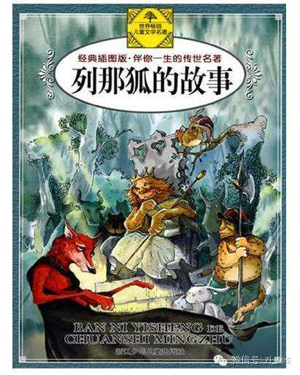
第二章 西方中古文学
2. 中古文学概况
（4）寓言讽刺叙事诗《列那狐传奇》
以动物喻人，通过动物间的斗争来反应城市内部各阶级的矛盾冲突；例如狮子－君王，骆驼－教皇，列那狐－市民阶级，鸡兔鸟－下层人民。
列那狐品质
既歌颂了市民阶级机智勇敢，对封建统治阶级的反抗思想，也表现了市民上层与下层之间的斗争。

Slide 51
考试练习题
中世纪城市文学的代表作是（ ） A:《神曲》
B:《罗兰之歌》
C:《列那狐传奇》
D:《伊戈尔远征记》

Slide 52
考试练习题
中世纪城市文学的代表作是（ ） A:《神曲》
B:《罗兰之歌》
C:《列那狐传奇》
D:《伊戈尔远征记》

Slide 53
考试练习题
中世纪寓言讽刺叙事诗的代表作是（ ）
A:《驴的遗嘱》
B:《列那狐传奇》
C:《吕特博夫的穷困》
D:《巴特兰律师》

Slide 54
考试练习题
中世纪寓言讽刺叙事诗的代表作是（ ）
A:《驴的遗嘱》
B:《列那狐传奇》
C:《吕特博夫的穷困》
D:《巴特兰律师》

Slide 55
考试练习题
《列那狐传奇》中的列那狐是（ ）
A:市民的典型
B:奴隶主的典型
C:封建贵族的典型
D:神职人员的典型

Slide 56
考试练习题
《列那狐传奇》中的列那狐是（ ）
A:市民的典型
B:奴隶主的典型
C:封建贵族的典型
D:神职人员的典型

Slide 57
第一章 第一节 中古文学概述［李东洋版重点总结］
1.西方中古文学［选择］
中世纪早期和中世纪中期
教会文学、骑士文学、英雄史诗和谣曲、城市文学
2.教会文学［选择／名词］
中世纪盛行的占统治地位的正统文学；多取材于《圣经》；
宣传基督教义、禁欲主义和来世思想；维护封建主阶级和教会势力的统治；
与众不同的作品：郎格兰《农夫彼尔斯的幻想》。
3.骑士文学［选择／名词］
欧洲封建骑士制度的产物，世俗封建主的文学；反映骑士与贵妇之间的“典雅的爱情”；
肯定对现世生活的追求，对基督教禁欲主义、来世主义极大的冲击；
“忠君、护教、行侠”的“骑士精神”；法国成就最高，有骑士抒情诗和骑士叙事诗两类。
（1）骑士抒情诗（普罗旺斯）：《破晓歌》
（2）骑士叙事诗（法国北部）：《特里斯丹和依瑟》流传最广，反封建礼教。
3个知识点

Slide 58
第一章 第一节 中古文学概述［李东洋版重点总结］
4.英雄史诗和谣曲［选择］
前期英雄史诗：部落英雄丰功伟绩，群体意识和英雄主义精神
日耳曼人《希尔德布兰特之歌》、芬兰《卡列瓦拉》、冰岛《埃达》《萨迦》、
盎格鲁 · 萨克逊人的《贝奥武甫》最完整的早期英雄史诗；
后期英雄史诗：爱国主义英雄主义，具有忠君爱国、英勇善战的高尚情操。
①法 国《罗兰之歌》——欧洲最著名／法国最著名②西班牙《熙德之歌》
③德 国《尼伯龙根之歌》 ④俄罗斯《伊戈尔远征记》
5.城市文学（市民文学）［选择／名词］
适应市民的政治要求和生活愿望，取材于现实生活。揭露封建主和僧侣的暴虐、愚昧，赞扬市民的才智，大多是民间创作。主要体裁有韵文故事、讽刺故事、抒情诗和市民戏剧。
6.《列那狐传奇》［选择／名词／简答］
以动物喻人，通过动物间的斗争来反应城市内部各阶级的矛盾冲突；狮子君王，列那狐市民阶级
既歌颂了市民阶级机智勇敢，对封建统治阶级的反抗思想，也表现了市民上层与下层之间的斗争。
3个知识点

Slide 59
2.2.2二、《神曲》
第二章 西方中古文学
第二章 西方中古文学
第一节 概述
第二节 但丁

Slide 60
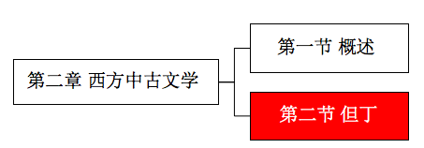
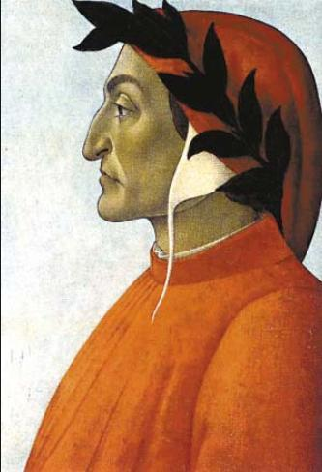
2.2.2二、《神曲》
第二章 西方中古文学
但丁的生平［选择］
意大利第一位民族诗人
“站在旧世纪的终结与新世纪开端的门槛上”
“如果爱，请干净爱，请把爱情献给爱情”

Slide 61
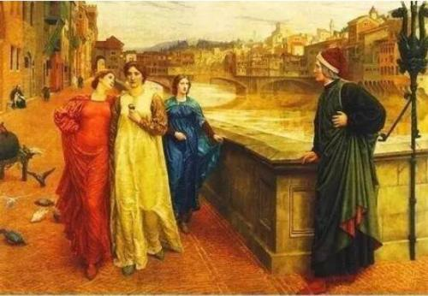
2.2.2二、《神曲》
第二章 西方中古文学
但丁的生平［选择］
“这个时候，藏在生命中最深处的生命之精灵，开始激烈地颤动起来，就连很微弱的脉搏里也感觉了震动。”

Slide 62
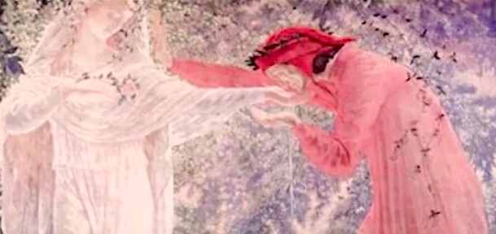
2.2.2二、《神曲》
第二章 西方中古文学
但丁的生平［选择］
意大利第一位民族诗人
《新生》——情书汇成献给死去的“贝雅特丽齐”
《飨食》《论俗语》《帝制论》《神曲》——流亡期间

Slide 63
2.2.2二、《神曲》
第二章 西方中古文学
2. 但丁的《神曲》［选择］
又名《喜剧》，“神的喜剧”（薄伽丘）；
悲哀的地狱——黑暗的炼狱——光明的天堂；
故事还要从1300年复活节那天的凌晨写起……

Slide 64
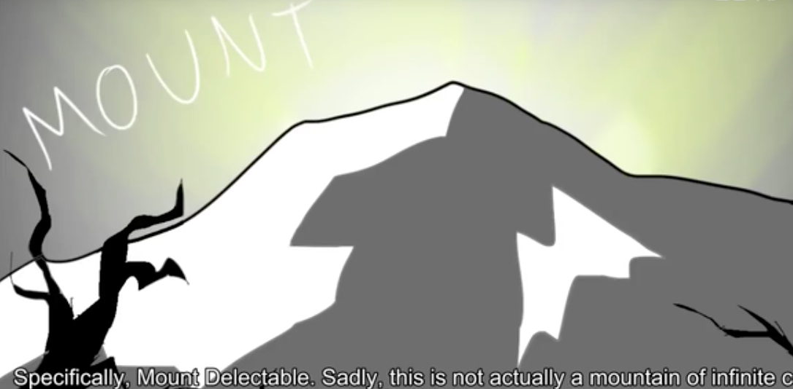
《神曲》

Slide 65
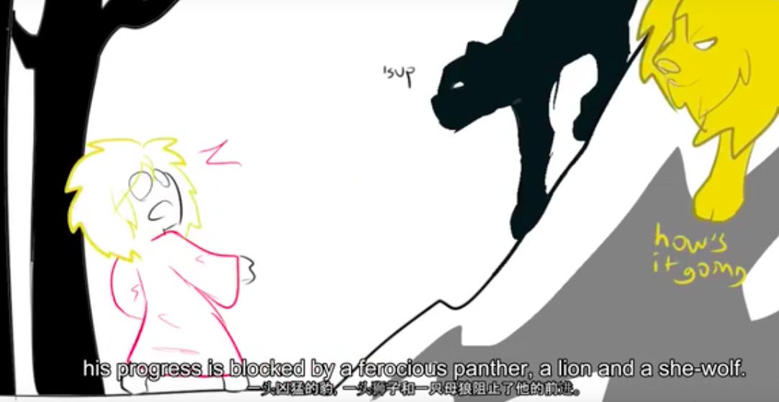
《神曲》

Slide 66
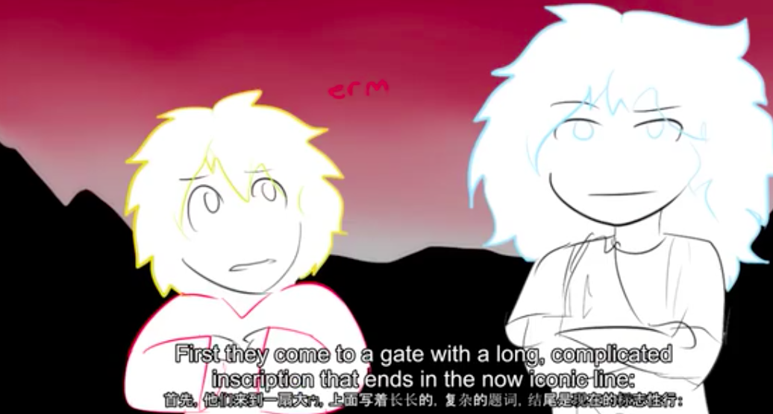
《神曲》

Slide 67
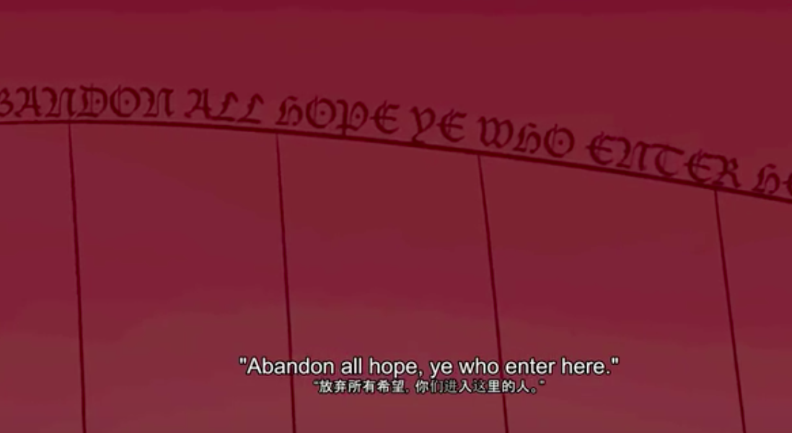
《神曲》

Slide 68
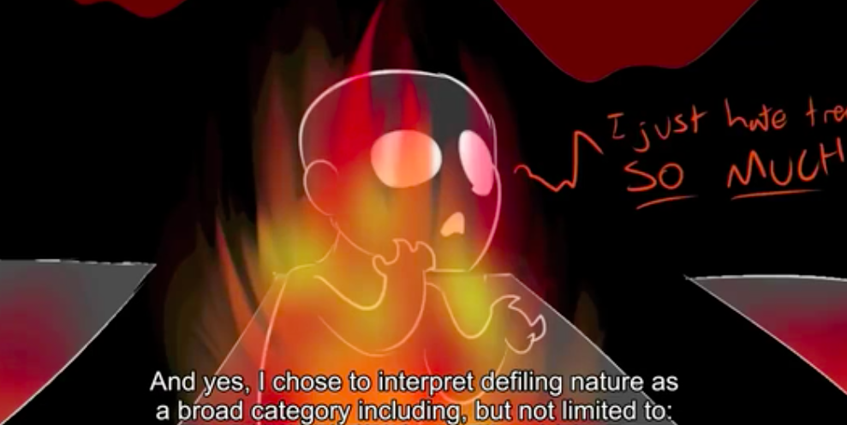
《神曲》
地狱

Slide 69
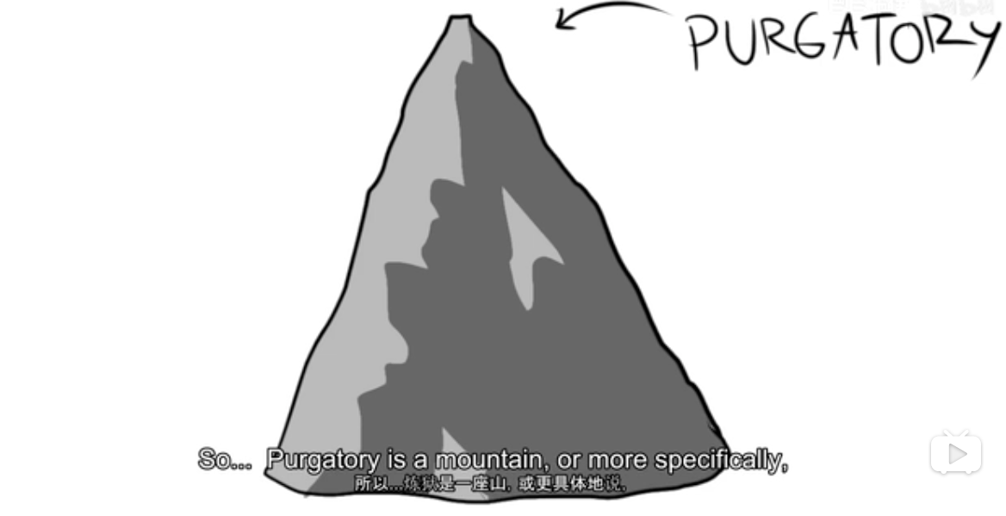
《神曲》
炼狱

Slide 70
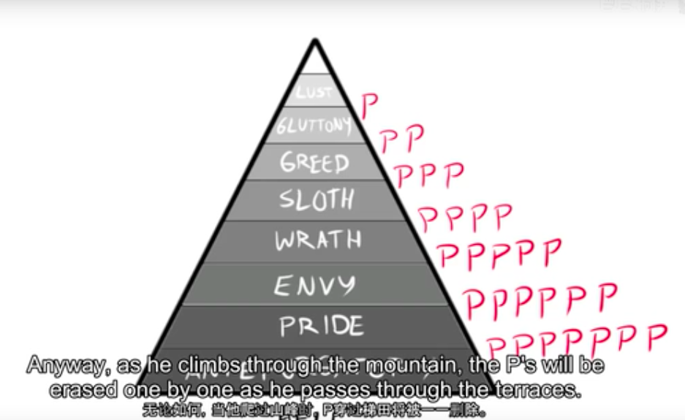
《神曲》
炼狱

Slide 71
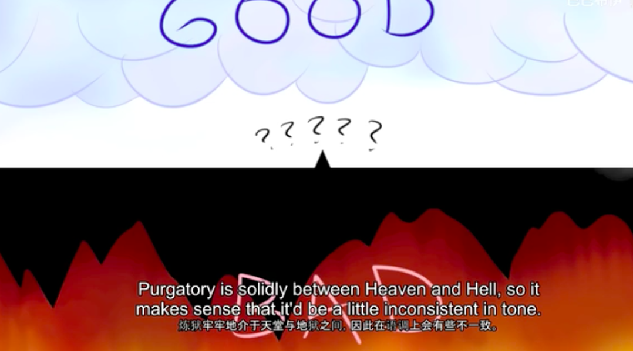
《神曲》
炼狱

Slide 72

《神曲》
天堂

Slide 73
2.2.1一、生平与创作
第二章 西方中古文学
2. 但丁的《神曲》［选择］
但丁35岁（人生的中年流浪时期）
误入黑森林（代表意大利黑暗现实）
三只猛兽：母狼（贪欲）；狮子（野心）；豹（淫欲）
古罗马诗人维吉尔的灵魂带领他游离地狱和炼狱(师长，理性）
贝雅特丽齐的灵魂带领他来到天堂（灵魂带领者，神学信仰）
见到上帝（灵魂得救，故事完结）

Slide 74
2.2.1一、生平与创作
第二章 西方中古文学
3. 但丁的《神曲》的思想内容［简答］
（1）宗教性。
《神曲》的结构框架和思想观念都传达着基督教的宗教意识。
（2）人学内涵。
但丁笔下的上帝在代表了基督教的爱与信仰的同时，又代表了人间的爱与正义，在上帝的权威背后隐藏的是世俗原则和人性角度。

Slide 75
2.2.1一、生平与创作
第二章 西方中古文学
4. 但丁的《神曲》的人学内涵［简答］
（1）但丁笔下的上帝，代表了基督教的爱与信仰，又代表了人间的爱与正义。
（2）其人学内涵还表现在两个主要的人物形象即维吉尔和贝雅特丽齐身上：
维吉尔象征智慧和理性，贝雅特丽齐则是世俗之爱与信仰之爱的结合。
（3）这种人类模式的设计，体现了但丁对人的本质的探索，对个体人格的肯定，对主体性的高扬。

Slide 76
2.2.1一、生平与创作
第二章 西方中古文学
5. 但丁的《神曲》的艺术特色［简答／选择］
（1）用俗语写作。
（2）人物形象丰富多彩。
（3）构思严谨，结构完整。 （4）虚构与写实结合。 （5）象征手法的运用。
多选口诀：俗人构虚像

Slide 77
第一章 第二节 但丁［李东洋版重点总结］
1. 但丁生平［选择］
意大利第一位民族诗人；
《新生》——情书汇成献给死去的“贝雅特丽齐”；
《神曲》包括《地狱》《炼狱》（维吉尔）《天堂》（贝雅特丽齐）三部分。
2.《神曲》的思想内容／人学思想［简答］
宗教性：结构框架和思想观念都传达着基督教的宗教意识。
人学思想：
上帝在代表了基督教的爱与信仰的同时，又代表了人间的爱与正义。
表现在两个主要的人物形象即维吉尔和贝雅特丽齐身上：
丁对人的本质的探索，对个体人格的肯定。
3. 《神曲》的艺术特色［选择／简答］
构思严谨，结构完整；象征手法的运用；虚构与写实结合。 人物形象丰富多彩；用俗语写作。
3个知识点
口诀：俗人构虚像。

Slide 78
考试练习题
《神曲》的作者但丁是（ ） A:法国人
B: 德国人
C:英国人
D:意大利人

Slide 79
考试练习题
《神曲》的作者但丁是（ ） A:法国人
B: 德国人
C:英国人
D:意大利人

Slide 80
考试练习题
《神曲》中带领诗人游历地狱和炼狱的维吉尔是（ ）
A:古希腊人
B:德国人
C:古罗马人
D:法国人

Slide 81
考试练习题
《神曲》中带领诗人游历地狱和炼狱的维吉尔是（ ）
A:古希腊人
B:德国人
C:古罗马人
D:法国人

Slide 82
考试练习题
但丁的诗集《新生》所赞颂的女性是（ ） A:萨福
B:贝雅特丽齐
C:劳拉
D:苔丝狄蒙娜

Slide 83
考试练习题
但丁的诗集《新生》所赞颂的女性是（ ） A:萨福
B:贝雅特丽齐
C:劳拉
D:苔丝狄蒙娜

Slide 84
考试练习题
《神曲》中带领但丁游历天堂的是（ ）
A:维吉尔
B:爱斯梅拉达
C:贺拉斯
D:贝雅特丽齐

Slide 85
考试练习题
《神曲》中带领但丁游历天堂的是（ ）
A:维吉尔
B:爱斯梅拉达
C:贺拉斯
D:贝雅特丽齐

Slide 86
考试练习题
《神曲》的组成部分有（）
A:《地狱》
B:《炼狱》
C:《新生》
D:《天堂》
E:《在人间》

Slide 87
考试练习题
《神曲》的组成部分有（）
A:《地狱》
B:《炼狱》
C:《新生》
D:《天堂》
E:《在人间》

Slide 88
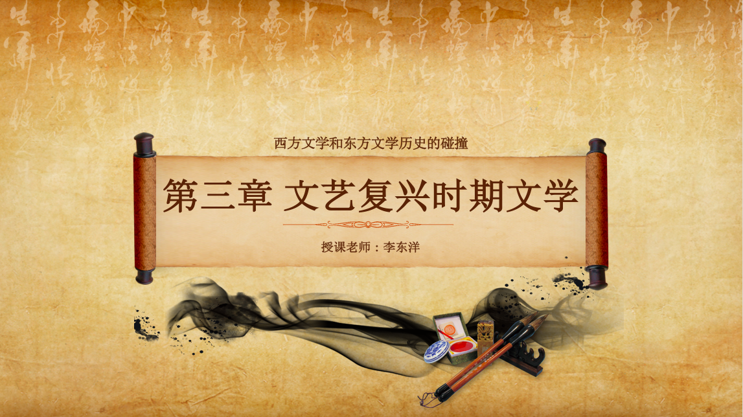
第三章 文艺复兴时期文学

Slide 89
第三章 文艺复兴时期文学
第三章 文艺复兴时期文学
第一节 概述
第二节 塞万提斯
第三节 莎士比亚

Slide 90
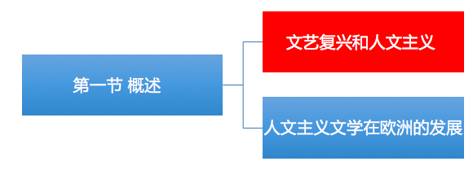
第三章 西方文艺复兴时期文学
1. 文艺复兴的兴起［了解］
西方的中世纪（公元476年－17世纪英国资产阶级革命前）
中世纪：初期、中期、后期
初期：5-11世纪（封建社会形成）
中期：12-14世纪（封建社会繁荣）
后期：15-17世纪中叶（封建社会没落、资本主义兴起）
中古文学
文艺复兴时期文学

Slide 91
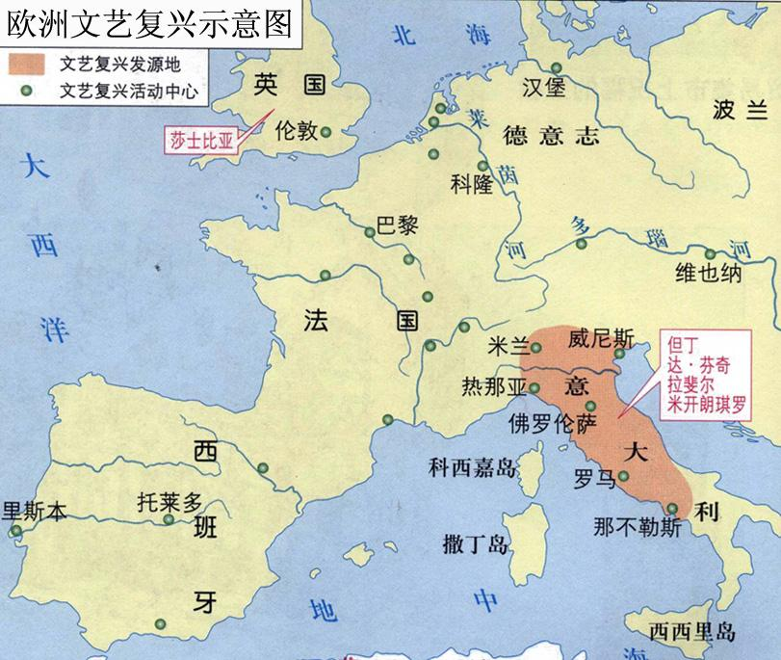
第三章 西方文艺复兴时期文学
1. 文艺复兴的兴起［了解］
中世纪后期：15-17世纪中叶（封建社会没落、资本主义兴起）
文艺复兴时期文学
商人有钱了，形成了新的阶层群体－资产阶级
对抗封建王朝核教会，挖掘“古希腊文化”。

Slide 92
第三章 西方文艺复兴时期文学
2. 人文主义（古希腊古罗马的精神）［名词／简答／选择］
文艺复兴时期文学的指导精神
以人性反对神性；
提倡科学，反对蒙昧主义；
个性解放反对禁欲主义；
主张统一，反对封建割据。

Slide 93
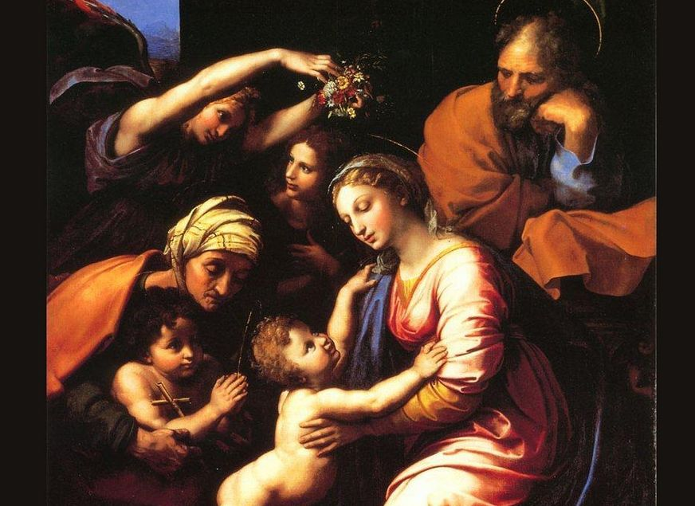
第三章 西方文艺复兴时期文学
3. 文艺复兴［名词／简答／选择］
（1）14至16世纪发生在欧洲的一场资产阶级思想文化运动。 （2）以人文主义为中心思想，借助于古希腊文化和自然科学，以世俗的形式反对封建制度和宗教势力。

Slide 94
第三章 文艺复兴时期文学
第一节 概述
文艺复兴和人文主义
人文主义文学在欧洲的发展

Slide 95
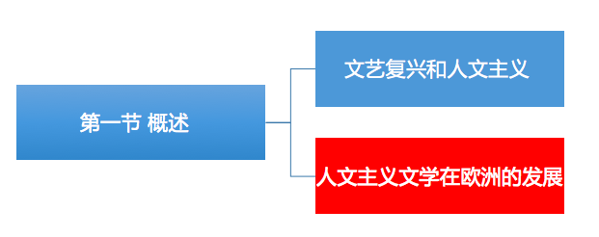
第三章 西方文艺复兴时期文学
1. 文艺复兴在欧洲各国的展开［选择］
历时300多年，人文主义文学、民间文学和封建文学［三种形式］
14世纪－15世纪：意大利（发源地）、英国
15世纪－16世纪：法国
16世纪－17世纪：西班牙

Slide 96
考试练习题
下列选项中不属于人文主义思想的具体表现有（ ）
A:宣扬人性，反对神性神权
B:强调理智对感情的胜利
C:提倡科学，反对蒙昧主义
D:主张统一，反对封建割据

Slide 97
考试练习题
下列选项中不属于人文主义思想的具体表现有（ ）
A:宣扬人性，反对神性神权
B:强调理智对感情的胜利
C:提倡科学，反对蒙昧主义
D:主张统一，反对封建割据

Slide 98
考试练习题
文艺复兴时期资产阶级反封建斗争的思想武器是（ ） 。
A:以人为本
B:民间文学兴起
C:人文主义
D:意大利文学

Slide 99
考试练习题
文艺复兴时期资产阶级反封建斗争的思想武器是（ ） 。
A:以人为本
B:民间文学兴起
C:人文主义
D:意大利文学

Slide 100
考试练习题
文艺复兴时期欧洲文学的主潮是（ ）
A:封建文学
B:民间文学
C:人文主义文学
D:教会文学

Slide 101
考试练习题
文艺复兴时期欧洲文学的主潮是（ ）
A:封建文学
B:民间文学
C:人文主义文学
D:教会文学

Slide 102
3.1.1一、文艺复兴和人文主义
第三章 文艺复兴时期文学
第一节 概述
文艺复兴和人文主义
人文主义文学在欧洲的发展

Slide 103
3.1.1一、文艺复兴和人文主义
第三章 西方文艺复兴时期文学
1. 文艺复兴在欧洲各国的展开［选择］
历时300多年，人文主义文学、民间文学和封建文学。
文艺复兴在意大利（发源地）、英国、法国、西班牙等地展开。

Slide 104
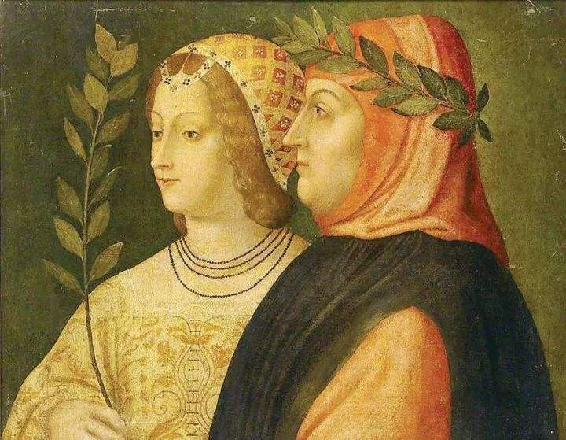
3.1.1一、文艺复兴和人文主义
第三章 西方文艺复兴时期文学
2. 意大利文学［选择］
意大利是文艺复兴的发源地；
代表作家：
但丁《神曲》
彼特拉克《歌集》（爱人：劳拉）“人文主义之父”
我像往常一样在悲思中写作，鸟儿的轻诉和树叶的微语
在我耳边缭绕，一条小河，傍依着两岸鲜花在和风细浪中畅怀欢笑……。
薄伽丘《十日谈》

Slide 105
3.1.1一、文艺复兴和人文主义
第三章 西方文艺复兴时期文学
2. 意大利文学【选择/简答】
薄伽丘《十日谈》（框架结构）
（1）以反对禁欲主义为主要思想，表现了反教会、教权的思想。 （2）热情赞美人性，表达了崇尚爱情、肯定世俗生活的思想，宣扬个性解放。 （3）赞美商人、手工业者的聪明、勇敢，肯定了新兴资产阶级的生活态度。

Slide 106
考试练习题
欧洲文艺复兴时期人文主义文学的发源地是（ ）
A:法国
B:英国
C:西班牙
D:意大利

Slide 107
考试练习题
欧洲文艺复兴时期人文主义文学的发源地是（ ）
A:法国
B:英国
C:西班牙
D:意大利

Slide 108
考试练习题
薄伽丘的小说《十日谈》采用的结构形式是（ ） A:拱形结构
B:单线结构
C:双线结构
D:框形结构

Slide 109
考试练习题
薄伽丘的小说《十日谈》采用的结构形式是（ ） A:拱形结构
B:单线结构
C:双线结构
D:框形结构——每天讲故事，环环相扣，讲了10天共100个故事

Slide 110
考试练习题
被誉为“人文主义之父”的作者是（ ）
A:彼特拉克
B:薄伽丘
C:拉伯雷
D:莎士比亚

Slide 111
考试练习题
被誉为“人文主义之父”的作者是（ ）
A:彼特拉克——西方的诗圣
B:薄伽丘
C:拉伯雷
D:莎士比亚

Slide 112
考试练习题
彼特拉克的抒情诗集《歌集》歌咏的爱情对象是（ ）
A:绿蒂
B:贝雅特丽齐
C:劳拉
D:苔丝狄蒙娜

Slide 113
考试练习题
彼特拉克的抒情诗集《歌集》歌咏的爱情对象是（ ）
A:绿蒂——歌德的爱人《少年维特之烦恼》
B:贝雅特丽齐——但丁的爱人《新生》
C:劳拉
D:苔丝狄蒙娜——莎士比亚《奥赛罗》的爱人

Slide 114
思维导图
教会文学：正统文学，取材《圣经》，郎格兰《农夫彼尔斯的幻想》
骑士文学：世俗封建主的文学，骑士抒情诗《破晓歌》骑士叙事诗《特里斯丹和依瑟》
中世纪文学
英雄史诗和谣曲：（前期）《贝奥武甫》、（后期）法《罗兰之歌》等“一箩稀泥”
城市文学：韵文故事、讽刺叙事诗（《列那狐传奇》）、抒情诗和市民戏剧
但丁：《神曲》带路人维吉尔（古罗马）（地域和炼狱）、贝雅特丽齐《新生》（天堂）

Slide 115
今日学习第二章
西方中古文学
主要体现在教会文学、骑士文学、英雄史诗和谣曲、城市文学、但丁《神曲》、人文主义。

